Slide 1
Verzekeren
http://www.youtube.com/watch?v=0YZcFrBKKCk&feature=related

Slide 2
Introductie:
1
2

Slide 3
Verzekeren
Welke verzekeringen ken je?
Waarvoor ben je bij die verzekeringen verzekerd?

Slide 4
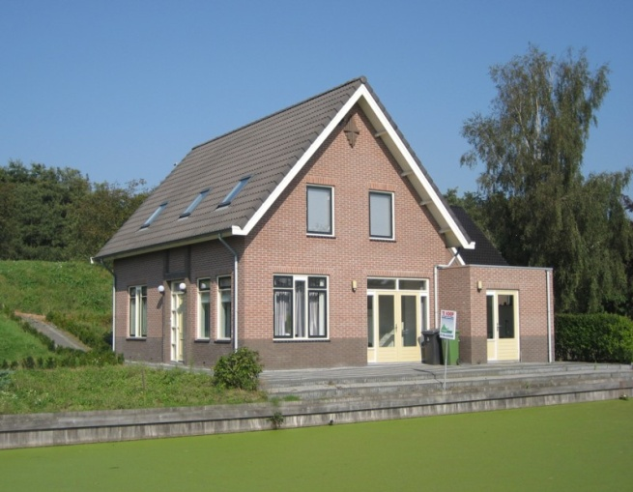
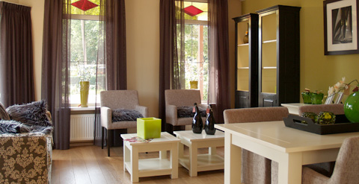
mijn huis verzekeren
opstalverzekering
inboedelverzekering
Verzekering tegen de schade aan een woning door brand, storm en bliksem.
Verzekering tegen de schade aan de duurzame spullen in een woning door inbraak of brand.
Bijvoorbeeld:
Meubels
Pannen
Kleding
Elektronica etc.

Slide 5
inboedelverzekering
Vergoedt de schade aan alles wat zich in een huis bevindt.
Je betaald per maand, kwartaal of jaar premie
Je bent verzekerd tegen schade (afgesproken in de
overeenkomst)

Slide 6
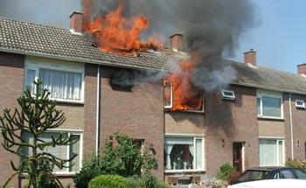
Hoe wordt de schade geregeld?
1. Maak foto’s van de schade
2. Bezoek van een expert rapport:
- de nieuwwaarde
- de dagwaarde
- de waarde van de restanten
- de herstelkosten
2. Vaststelling vergoeding
3. Uitbetaling door verzekeringsmaatschappij

Slide 7
onderverzekering oververzekering
Onderverzekering Inboedel voor een te laag bedrag verzekerd
(door bijv: spullen bij kopen zonder het verzekerde bedrag te verhogen)
Oververzekering
Inboedel voor een te hoog bedrag verzekerd

Slide 8
Voorbeeld onderverzekering
Onderverzekering
Verzekerde som
X schade = uitkering
Werkelijke waarde
Voorbeeld:
Inboedel verzekerd voor EUR 36.000,-
Bij schade werkelijke waarde: EUR 45.000,-
Schadebedrag EUR 4.500,-
Dus:
(EUR 36.000 / EUR 45.000) X EUR 4.500 = EUR 3.600,-

Slide 9
Voorbeeld oververzekering
Oververzekering
Verzekerde som
X schade = uitkering
Werkelijke waarde
Voorbeeld:
Inboedel verzekerd voor EUR 45.000,-
Bij schade werkelijke waarde: EUR 36.000,-
Schadebedrag EUR 4.500,-
Dus:
(EUR 45.000 / EUR 36.000) X EUR 4.500 = EUR 5.625,-
Hogere Uitkering??? Dan bij onderverzekering?

Slide 10
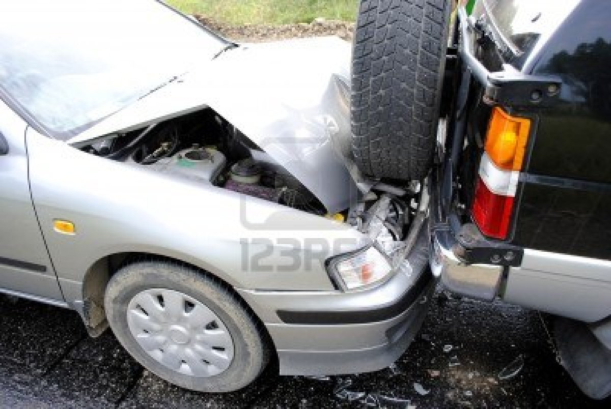
Auto verzekering

Slide 11
Autoverzekering
WA-dekking (verplicht):
Vergoed de schade die jij aanricht bij een ander.
WA + Beperkt casco
WA-dekking + Schade aan de eigen auto door brand, vernieling en diefstal.

Slide 12
Autoverzekering
All Risk (WA + compleet casco)
WA-dekking + beperkt casco + schade aan eigen auto door aanrijding, slippen, omslaan, van de weg of te water raken.
hoogte van de Premie o.a. afhankelijk van:
Gekozen dekking → allrisk heeft een hogere premie dan WA-dekking
Oorspronkelijke cataloguswaarde van de auto
Aantal schadevrije jaren
Leeftijd
Bouwjaar auto
Soort auto (Golf GTI, Audi A4 2.5 TDI of Citroën C1

Slide 13
AVP verzekering
Aansprakelijkheidsverzekering voor particulieren
Een verzekering tegen de aansprakelijkheid voor de schade die is toegebracht aan anderen.
Bijvoorbeeld als je een bal door de ruit van de buurman schiet.

Slide 14
Eigen risico
Eigen risico
Gedeelte dat de verzekeraar niet vergoedt!

